Slide 1
Digitalni sustavi

Slide 2
Digitalni uređaji
Najsloženiji digitalni sustavi su računala. Dijelove digitalnih sustava možemo nazvati digitalni uređaji.
Digitalni uređaji kod kuće | Digitalni uređaji u računalnoj učionici
Mobitel | Računalo
Računalo | Tipkovnica
Televizor | Miš
… | …

Slide 3
Sklopovlje (hardware)
Sklopovljem nazivamo sve fizičke dijelove računala i drugih digitalnih uređaja koje možemo vidjeti ili opipati.
Dijelimo ga na: VANJSKE i na UNUTARNJE dijelove /uređaje.
Vanjski uređaji mogu biti ulazni i izlazni.
Ulazni uređaji | Izlazni uređaji
Tipkovnica | Monitor
Miš | Zvučnici
Mikrofon | Pisač
… | …

Slide 4
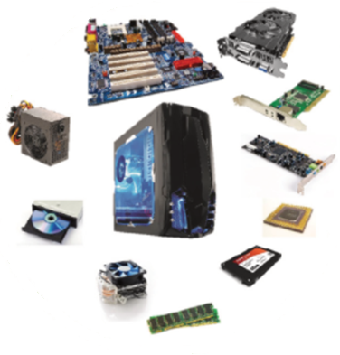
Središnja (sustavna) jedinica
Služi za obradu podataka. U njezinu se kućištu nalaze:
Matična ploča
Procesor
Središnji i pomoćni spremnici
Dodatne kartice
napajanje

Slide 5
Programska oprema (software)
Za svrsishodan rad digitalnih uređaja nužna je i programska oprema.
Čine ju svi programi instalirani na računalo, a dijelimo ju na sustavsku i primjensku.

Slide 6
Prijenos podataka putem računalne mreže
Podatci se u lokalnoj računalnoj mreži mogu prenositi mrežnim kabelima, odnosno žično i radiovalovima, odnosno bežično.
Prednosti mrežnog povezivanja
Razmjena dokumenata
Uporaba zajedničkih uređaja
Nedostatci mrežnog povezivanja
Sigurnost podataka
Virusi i zlonamjerni programi

Slide 7
Električni i elektronički otpad
EE otpad označen je kao opasni otpad te se mora skupljati i odvoziti odvojeno od ostalih vrsta otpada.
Postupak izdvajanja neopasnih materijala u svrhu uporabe u ponovnoj proizvodnji naziva se oporaba (reciklaža) EE otpada.
Ovim postupkom osiguravamo očuvanje ljudskog zdravlja i prirode, uštedu energije, …

